Slide 1
Nejčastěji využívané prameny a literatura a jejich dělení

Slide 2
Prameny písemné povahy
Písemné prameny
- možnosti dělení
Podle původnosti informací
PRIMÁRNÍ
SEKUNDÁRNÍ
Podle „adresáta“
Institucionální
Osobní
Literární
Podle původu
pro veřejnost
pro osobní potřebu
Notes:
prameny písemné
rozdělení písemných pramenů
a) podle zřetele k hodnotícím postojům autorů pramenů a k původnosti či odvozenosti pramenných informací na primární, které vzešly bezprostředně z historického dění, o němž podávají svědectví (protokoly ze schůzí pol. stran) a sekundární, které podávají zprávu o témže jevu z jiného prostředí a jiných pozic (policejní spisy, soudní protokoly).
b) z hlediska společenské funkce tj. z hlediska příjemce (adresáta) rozlišujeme“osobní“ a určené veřejnosti
c) a z hlediska původce, kombinací těchto hledisek rozdělujeme:
písemnosti institucionální provenience - sdělovací, pamětní, pojišťovací; různé listiny české diplomatiky, desky zemské, evidenční písemnosti – matriční záznamy, urbáře, seznamy obyvatel, dluhů atp.
- písemnosti osobní povahy - Pro historiky představuje nejcennější část písemných pozůstalostí osobní korespondence, deníky (rukopisné a publikované).)
literární prameny (historické zpracování událostí, publicistika, odborná literatura, krásná literatura)

Slide 3
Literární prameny
osobní výpovědi
- autorská svědectví
o době
o události
o vlastní činnosti
(o sobě)
kroniky
letopisy
divadelní hra
kramářská píseň
- memoáry
určené tvůrcem/ci
ke zveřejnění
Notes:
literární prameny
- široce rozšířené
z nich nejdůležitější paměti jsou osobní výpovědi a autorské svědectví o době, událostech a vlastní činnosti (ovšem kupříkladu i rozhlasová a filmová obdoba – Leni Riefenstahlová – Olympia (Olympiáda v Berlíně 1936) a Triumf vůle - dokumentoval 6. sjezd NSDAP v Norimberku v roce 1934) – popisuje události; přestože kolektivní výtvor – osobitost autorky se ve filmech zásadním způsobem projevila
předpokladem je, že je tvůrce píše s úmyslem/vědomím, že dojde k jejich zveřejnění.
Z dalších literárních pramenů jmenujme
, anály, letopisy, autobiografie, realistický román, divadelní hra, kramářské písně, kalendáře.

Slide 4
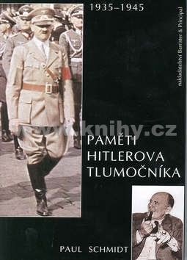
Rizika využití literárního pramene/memoárů?
osobní (karierní) zájem
manipulace s veřejným míněním
vyrovnávání účtů
úmyslná i neúmyslná nepřesnost/neúplnost/lež
trauma (a pokus o vyléčení)
trauma z prohry
trauma z vítězství
Notes:
Memoárová literatura – výborná vypovídací hodnota o autorovi
hodnota předkládaných informací je ovšem pochybná
V čem může spočívat ošidnost použití tohoto hist. pramene?
Původy ovlivnění
Lidská paměť i výklad událostí – flexibilní, v kontextu okolností se názor na dění a vlastní roli mění - – (Můj děda nebyl nácek – str. 162)
Obhajoba činnosti - Truman Years of Decission (atomová bomba, více práv pro černé) – v 40 a 50 letech nenáviděn – nejméně oblíbený americký prezident – nyní naopak
Ovlivnění veřejného mínění, (jízda na vlně popularity) – kupř. Beneš – úvod/+ ve zbytku knihy se stylizovat do role bojovníka proti přesile – jenž neutekl do Londýna ale ustoupil, míchání vlastního životopisu a ideologie Hitler – mein kampf (otec opilec a násilník; matku Adolf skutečně miloval)
Vyrovnávání účtů – sebestřednost – důkaz takřka božské dokonalosti vlastní osoby (DeGaulle)
trauma – typické pro válečné memoáry – trauma z prohry (Paul von Hindenburg, američtí veteráni z Vietnamu), trauma z vítězství (typické pro americké vojáky bojující v Pacifiku za 2 sv. v.) – Eugene Bondurant Sledge
Nakolik se líčí vnímání Hitlera.... – v době, kdy ho většina Němců miluje jako zachránce a vizionáře, vzor pro své děti ... o něm novináři píší různě – číst přiložený text Dorothy Thompsonová a Mein Kampf (autobiografické prvky míchané s ideologií)

Slide 5
Jak předcházet rizikům lit. pramene?
BEZ PROVĚŘENÍ NEDŮVĚŘOVAT!
- co je autor zač?
- proč dílo vzniklo?
za jakých okolností vzniklo?
má autor literární ambice?
- počítat s obhajobou
činnosti (rozhodnutí)
vlastní důležitosti
- časový odstup díla od popisované události
- další zdroje/prameny?
Notes:
profil autora, jako tečka za kariérou, životní bilance – snaha uctít padlé kamarády
ujasnit cíl a okolnosti vzniku
vždy obhajobou vlastní aktivity, rozhodnutí ap.,
vzdálenost časová od líčených událostí - zapomene, zkreslí, vynechá
vzniklo na podkladě deníků?
využíval jiné prameny při sepisování? objevují se literární ambice?)

Slide 6
Richard P. Feynman: To snad nemyslíte
Notes:
když se povede (jen s trochou literárních ambicí – do určité míry jsou zdravé)
může to vypadat jako v knize Richarda P. Feynman: To snad nemyslíte!

Slide 7
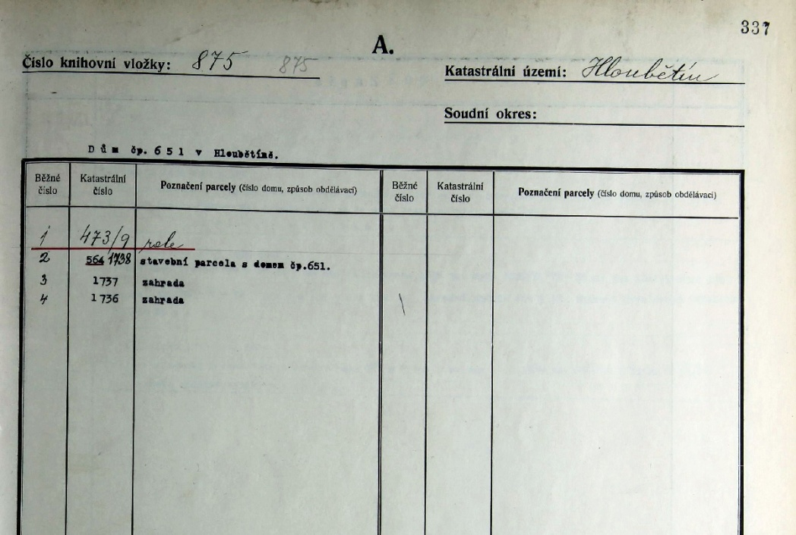
Méně obvyklé termíny - lidové prameny a písemnosti státní správy
zvěst
pověst
historická píseň
indorzát
prezentatum
indexy
pojišťovací prameny
normativní prameny
intimáty
inskripce
zmocnění
Notes:
zvěst - krátká ústní zpráva současníka o událostech jeho doby, o nichž zpravidla věděl jen z doslechu
pověst - mluvené lidové vyprávění o nějaké historické události, která se pojí k určité osobě nebo místu
historická píseň - písňový přednes slavných činů
indorzát - poznámka o postoupení spisu jiné instituci
prezentatum - datum označující den, kdy spis došel nebo byl přijat
indexy - zaznamenávaly obsah spisové agendy podle osobních a místních jmen
pojišťovací prameny - písemnosti, jejichž pamětní účel byl doprovázen a zdůrazněn ještě zvláštní právní funkcí (pozemkové knihy) – když koupíte dům, máte sice smlouvu, ale…
normativní prameny - písemnosti s reglementační funkcí – inf. uspořádané podle reglementu (nařízení, předpis, pravidlo)
intimáty - sdělení ministra nebo jiného centrálního úřadu podřízeným institucím o jeho opatření
inskripce- uvedení příjemcova jména s pozdravem
zmocnění - užívané zvl. v prvních letech existence ČSR upozorňuje na nutnost vyřídit rychle určitou záležitost (zmocňuje někohoˇ, aby něco vykonal)

Slide 8
Deníky, korespondence atp
Notes:
Ideálem korespondence – nejniternější pocity – nehjlépe manželkám a manželům/ rodičům – tam se lže jen málo; i v politické korespondenci celkem přímé myšlenky
Dopisy Hitlerovi
Henrik Eberle
Anotace
nejen Horoucí milostné dopisy došlé do H. kanceláře
tisíce dopisů (v moskevských archivech)
Henrik Eberle je poprvé vyhodnotil a okomentoval
Zajímavé dopisy Napoleona Josefíně z válečných tažení - Napoleon své ženě píše každý den dopis (kdyby tak věděl, že Josefína čile udržuje mimomanželské vztahy)
-prameny osobní povahy – mají subjektivní povahu - většinou jsou k dispozici v archivech)

Slide 9
Typologie vědecké (naučné) literatury
Notes:
Umberto Eco uvedl soubor kritérií pro vědecký charakter nějakého zkoumání. První z nich se týká předmětu výzkumu: musí to být poznatelný či identifikovatelný objekt - nikoli nutně fyzický, hmotný (například v matematice) - a označený i definovaný tak, aby byl poznatelným a identifikovatelným i pro ostatní. Druhé kritérium si všímá výsledků výzkumu: výzkum by měl o svém předmětu sdělit věci, které nebyly dosud řešeny, respektive se podívat novým pohledem na věci, které již řešeny byly. Za třetí by měl být výzkum užitečný, prospěšný pro ostatní a přinášet poznatky, ke kterým bude muset v budoucnu každý přihlížet. A konečně by měl vědecký výzkum poskytovat podklady pro potvrzení nebo vyvrácení předpokladů, z nichž vychází, a tak umožnit, aby kdokoli jiný mohl v daném výzkumu pokračovat.

Slide 10
Obecné dělení
1. Texty vědecké
2. Texty naučné
3. Texty popularizační
Notes:
Jinou klasifikaci vědeckých textů v nejširším smyslu slova získáme, přistupujeme-li k ní z hlediska jejich celkového zaměření a účelu. Tak dostáváme
1. Texty vědecké ve vlastním, užším smyslu. Ty přinášejí nové poznatky určené primárně vědeckým pracovníkům v dané užší specializaci. –
2. Texty naučné, jejichž adresátem jsou plně vzdělaní pracovníci v daném širším oboru, jejichž zaměření je méně specializované a/nebo kteří se zabývají praktickými aplikacemi.
3. Texty popularizační, jež bývají různého stupně populárnosti (mluvívá se o pyramidální struktuře popularizace). Jde o prezentování poznatků obecněji přístupnou formou, záleží však na tom, zda autorem popularizujícího textu je vědec sám, anebo publicista, a záleží také na tom, na jaký okruh adresátů je daný popularizační text zaměřen.
Popularizující texty, které jsou psány specialisty a jsou určeny širší vědecké obci příbuzných, popřípadě i jiných oborů, lze jistě řadit mezi texty povahy vědecké. Tato popularizace byla a pro českou situaci důležitá i tím, že nahrazuje přece jen u nás obtížněji dostupnou cizí literaturu, v současnosti pomáhá k snazší orientaci v její záplavě, a tím k lepší informovanosti.
Popularizační texty vyžadují sice výkladový sloh méně náročný (zejména v oblasti terminologie, matematického aparátu apod.), avšak toto jisté zjednodušování by nemělo jít na úkor věcné správnosti. –
4. Text učební (skripta, učebnice apod.).

Slide 11
Vědecká (naučná) literatura
1) Nepublikovaná (diplomové, doktorské práce, rukopisy neotištěných monografií či sborníků, skripta)
2) publikovaná, tedy vydaná tiskem
2a) neperiodickou
knihy (tištěné dílo o rozsahu vyšším než 49 stran)
na brožury (s rozsahem 5-48 stran)
2b) periodickou.
Notes:
Typologie vědecké (naučné) literatury:
1) Nepublikovaná (pro vnitřní potřebu institucí, rozmnožená v omezeném počtu kusů např. vědeckovýzkumné zprávy, lektorské posudky, diplomové, doktorské práce, rukopisy neotištěných monografií či sborníků, skripta)
2) publikovaná, tedy vydaná tiskem. Tu dělíme na 2a) neperiodickou a 2b) periodickou.
ad
2a) Neperiodickou literaturu dělíme na knihu (tištěné dílo o rozsahu vyšším než 49 stran) a na brožuru (s rozsahem 5-48 stran). Co se týče vývoje knihy.

Slide 12
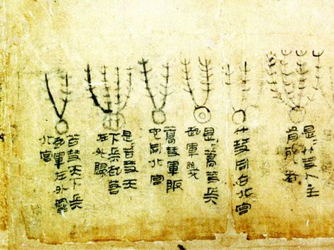
Papyrus
Publikovaná – neperiodická - KNIHY
Hedvábí
Notes:
Ve starověku měly rukopisné knihy nejdříve formu deskovou, svitkovou (papyrus, hedvábí, pergamen) a od 4.-5. století kodexu, popisovaná na rozdíl od svitků z obou stran
Papyrus (2400př nl. – 100 nl) ro svou kvalitu, lehkost a skladnost brzy vytlačil ostatní psací materiály (hliněné, dřevěné, kovové, voskované destičky, ostraka)vyráběl se ze stébla šáchoru papírodárného rostl a byl těžen ve starověkém Egyptě. Zde také se soustředila výroba papyru, i když se pak vyvážel do celého středomoří a byl preferovaným materiálem v celém antickém světě. Slovo papyrus pochází z koptštiny (pozdní fáze vývoje staroegyptštiny), v níž slovo papuro znamená „patřící králi“. Název prozrazuje, že v ptolemaiovské době byla výroba královským monopolem.
První dochovaný svitek papyru, ovšem nepopsaný, pochází z hrobky velmože Hemaky v Sakkáře z období 1. dynastie, nejstarší papyry popsané hieroglyfy jsou doloženy z konce 4. a z 5. dynastie (archiv nalezený v Abúsíru). Papyrus se používal až přibližně do roku 1100 po Kr., kdy změna egyptského klimatu způsobila vymizení příslušné rostliny, přetrvaly jen divoké formy. Papyrus však již od přibližně 2. století po Kr. začal být nahrazován novým psacím materiálem, pergamenem. I když se papyry používaly ve starověku snad všude, dochovaly se jen tam, kde vládne suché klima; na jiných místech se papyrus rozpadá. Nejvýznačnější papyrové nálezy tedy pocházejí opět především z Egypta.
. Přelomovou událostí se stal vynález knihtisku. Dnes se potýkáme s „informační explozí“ a také neprofesionalitou autorů.

Slide 13
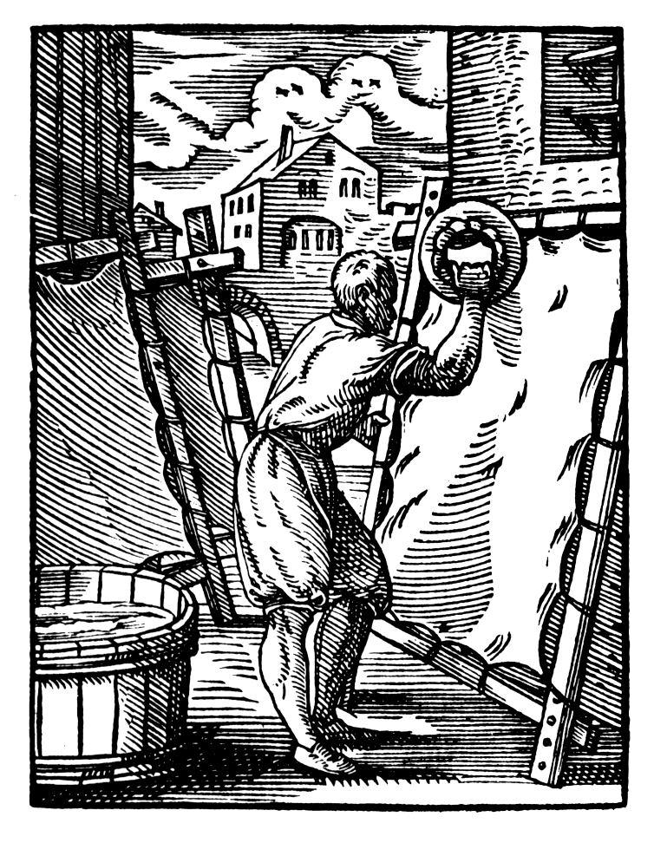
Výroba pergamenu cca 1568
Francouzský pergamen ze 14 století
Notes:
Od starověku do konce středověku byl pergamen jedna z nejpoužívanějších psacích látek (psaly se na něj knihy a listiny). S přícjhodem papíru a knihtisku je užívání omezeno, zůstává však tam, kde se vyžaduje dlouhá trvanlivost materiálu (britský parlament tiskne na pergamen britské zákony)
Po celou historii byla největší nevýhodou pergamenu jeho vysoká cena. Aby se materiálem šetřilo, často se prováděla reskribace - z jednoho listu se vyškrabal původní text a list se použil znovu. Vyškrabané pergamenové listy, tzv. palimpsesty, jsou dnes zajímavými historickými dokumenty, protože speciální lampy umožňují přečtení původního vyškrabaného textu (staršího a tedy zpravidla historicky cennějšího).
Podle povahy jednotlivých knih dělíme publikace na díla:

Slide 14
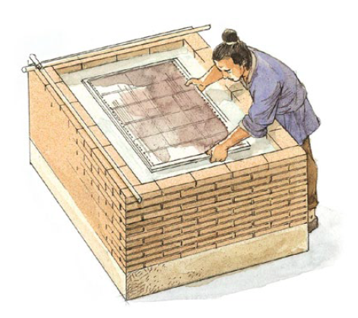
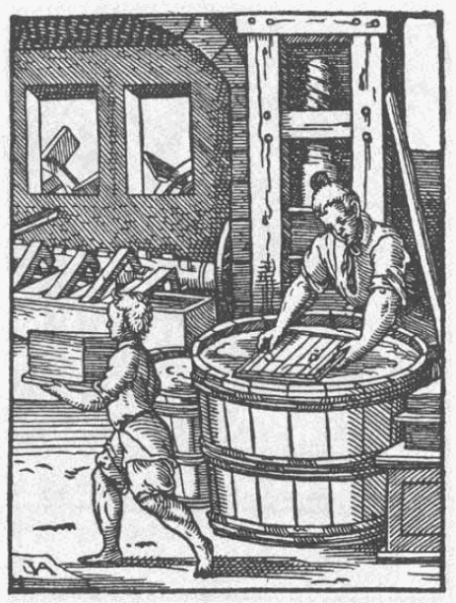
Výroba papíru
Notes:
Wiki Papír byl vynalezen někdy ve 3. tisíciletí př. n. l. v Číně, kde byl vyráběn z konopí a až v 1. století př. n. l. se začal papír vyrábět z hedvábných a lněných hadrů. Papír tak, jak ho známe dnes, byl vynalezen v Číně asi roku 105 n. l. Do Evropy se dostal prostřednictvím Arabů.

Slide 15
Publikovaná – neperiodická - KNIHY
1) teoretická, obecně metodologická literatura.
2) informační a bibliografické publikace.
3) učebnice a přehledy.
4) vědecká (odborně historická) literatura.
(a) monografie s věcně, časově a místně vymezenou problematikou nebo předmětem bádání (JANČÍK, Drahomír, Třetí říše a rozklad Malé dohody, 1999)
(b) syntézy (JANÁČEK, Josef, České dějiny. Doba předbělohorská 1526-1547, Kniha I, díl II., Praha 1984, SPĚVÁČEK, Jiří, Karel IV., Praha 1979 (syntéza a zároveň biografie), sborníky z vědeckých kongresů a konferencí
Notes:
(1)- teoretická, obecně metodologická literatura. Používá historik pro seznámení s filozofií dějin ap.
(2)-informační a bibliografické publikace. Patří k nejdůležitějším heuristickým pomůckám příručního charakteru. Patří sem encyklopedie, naučné slovníky a příručky, bibliografie, mapy a atlasy.
(3)- učebnice a přehledy. Předkládají nové uspořádání známých skutečností a zevšeobecnění nových vědeckých poznatků. Seznamují též badatele se základní faktografií, širšími souvislostmi.
(4)-vědecká (odborně historická) literatura. Představuje výsledek historického výzkumu, zkoumá systematicky, s použitím vědeckých metod, vlastních metodických postupů a technik určitou vědeckou problematiku. Přináší buď na základě vlastního rozboru dosud nepoužitých pramenů (práce původní) nebo na základě precizního shrnutí výsledků dosavadní vědecké literatury (kompilační práce), nejčastěji použitím obou způsobů, nové poznatky, pohledy a teoretická zobecnění o historické skutečnosti.
Další dělení je na
(a) monografie s věcně, časově a místně vymezenou problematikou nebo předmětem bádání
JANČÍK, Drahomír, Třetí říše a rozklad Malé dohody, 1999
a na
(b) syntézy.
JANÁČEK, Josef, České dějiny. Doba předbělohorská 1526-1547, Kniha I, díl II., Praha 1984
SPĚVÁČEK, Jiří, Karel IV., Praha 1979 (syntéza a zároveň biografie)
Mimoto sem řadíme sborníky z vědeckých kongresů a konferencí. !!!
Z formálního hlediska musí vědecké dílo obsahovat vědecký aparát, tj. poznámky pod čarou, soupis citované a použité literatury a pramenů, seznam zkratek, obrazových a grafických příloh. Zpravidla též rejstřík jmenný popř. předmětový a místních názvů.

Slide 16
(5)- populárně vědecká literatura.
(6) oficiální publikace.
(7)- brožurová literatura a letáky
(8)- publikované paměti, autobiografie, deníky, korespondence a sebrané projevy
(9)- edice dokumentů a historických pramenů úřední provenience
Notes:
(5)- populárně vědecká literatura. Je určena k propagaci historického poznání v širších vrstvách, k přehlednému a shrnujícímu seznámení odborníků-nespecialistů na dané období s dosaženými výsledky vědeckého výzkumu. Vyznačuje se zobecňujícím pohledem, přístupnější stylizací a chudším vědeckým aparátem.
(6) oficiální publikace. Jde o funkční pomůcky pro činnost různých institucí a organizací. Např. sbírky zákonů, sněmovní a parlamentní protokoly a tisky, úřední schematismy, statistické výkazy, protokoly sjezdů, konferencí ap.
(7)- brožurová literatura a letáky. Často slouží k politickým účelům k ovlivnění veřejného mínění.
(8)- publikované paměti, autobiografie, deníky, korespondence a sebrané projevy
(9)- edice dokumentů a historických pramenů úřední provenience

Slide 17
Studie
analýza jednoho výzkumného problému
analýza jedné události
analýza života nebo životního období osobnosti
Atd.
Notes:
Případová studie je zvláštní metoda výzkumu. zahrnuje důkladnou, analýzu jediného problému nebo události=případu. spíše formulují hypotézu – než testují.
příklad: http://data.businessworld.cz/file/BW0909_pripadove_studie_1.pdf
odborná písemná práce, obvykle kratší vědecký článek, odborné pojednání
Grand Coulee Dam: History and purpose [online]. 2016 [cit. 2019-09-18]. Dostupné z: https://www.nwcouncil.org/reports/columbia-river-history/grandcouleehistory

Slide 18
Sborník
Neperiodická i periodická publikace
Více autorů
Jednotlivé části jsou si tematicky či oborově příbuzné
Jednotlivé části sdílí například
názorové hledisko
místo či dobu působení autorů
společným námětem
Notes:
Sborník (někdy také almanach) publikace obsahující dva či více samostatných textů, zpravidla alespoň rámcově tematicky příbuzných, se společným názvem. ¹
Obsahuje několik na sobě nezávislých částí od různých autorů, většinou tematicky či oborově příbuzných (například o padesátých letech v československu). Tyto jednotlivé části spojuje do jednoho knižního (nebo elektronického) celku spojeného názorovým hlediskem, místem či dobou jejich působení, popř. společným námětem
Může být koncipován jako publikace jednorázová nebo seriálová.."
"Dokument, který spojuje obvykle pod společným názvem práce jednoho nebo více autorů nebo editorů na jedno nebo více témat." ²
"Sborník děl různých autorů z oblasti krásné literatury,."³

Slide 19
Kolektivní monografie
Publikace zaměřená na úzce vymezené téma
Dílo více autorů
Jednotlivé příspěvky úzce navazují
Notes:
publikace, která systematicky, všestranně a podrobně pojednává o jednom, zpravidla úzce vymezeném tématu a která je dílem více autorů.
Jednotlivé části publikace na sebe navzájem tematicky navazují a jejich zpracování je předem pečlivě naplánováno a svěřeno jednotlivým autorům, popř. skupinám autorů. (
Sborník se liší od kolektivní monografie tím, že u něj se nelze setkat s tak všestranně a podrobně zpracovaným tématem. Jednotlivé části či příspěvky jsou zpravidla pouze rámcově tematicky příbuzné a mohly by existovat samy o sobě. Nejedná se o společné dílo více autorů, nýbrž o soubor článků nespolupracujících autorů.)

Slide 20
Monografie
Vrcholným dílem každého historika bývají monografie
komplexní vědecké dílo věnované jednomu konkrétnímu tématu, osobnosti, události
mívá syntetický charakter
Notes:
-každý historik je po absolvování studia postaven před úkol psát odborné i popularizační texty – nejrůznější články (většinou do periodicky vydávaných časopis, které mají většinou analytický charakter; nezřídka slouží jako přípravná fáze k sepsání nějaké větší práce – monografie), studie, eseje atd. , což je komplexní vědecké dílo věnované jednomu konkrétnímu tématu, osobnosti, a mývá syntetický charakter).

Slide 21
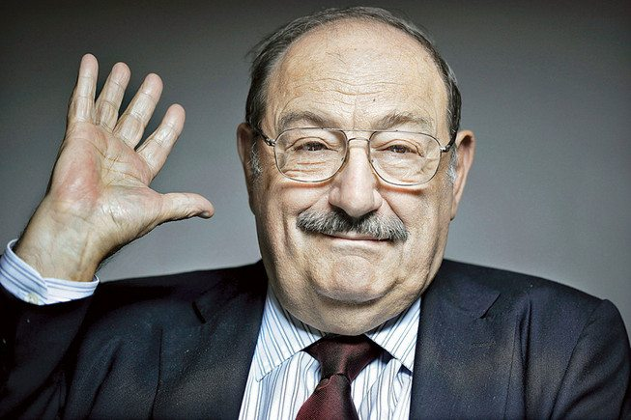
Populárně-vědecký text
Určen široké veřejnosti
obvykle kratší text
Na odborné rovině zjednodušený
Obvykle bez poznámkového aparátu
Umberto Eco (1932-2016)
Notes:
-většina historiků je postavena též před úkol napsat čas od času populárně-vědecký text (srv. například historický časopis Dějiny a současnost) – takový článek většinou bývá kratší (i když to nemusí být pravidlem), analytická, syntetická a interpretační rovina je zjednodušena, většinou nemusí mít poznámkový aparát (jen například výčet několika knih, z nichž autor čerpal), bývá doprovázen obrazovým materiálem, tabulkami atd. Cílem populárně-vědeckého článku není většinou vést odbornou, kritickou rozpravu a diskusi, protože je určen okruhu široké veřejnosti.

Slide 22
2b) periodická literatura (periodika)
časopisy, vycházejí pravidelně s předem programově profilovaným zaměřením. Historické časopisy můžeme dělit na reprezentativní orgány (ČČH, HZ) a specializované
Notes:
2b) periodická literatura (periodika)
časopisy, vycházejí pravidelně s předem programově profilovaným zaměřením. Historické časopisy můžeme dělit na reprezentativní orgány (ČČH, HZ) a specializované. Existují též rejstříky časopisů.
noviny, jakési „anály současnosti“
referátové časopisy. Formou referátu nebo anotace pořizují obsah nejnovějších časopiseckých článků a knižních publikací. - často se v časopisech, ale i ve výuce setkáváme s obvykle krátkými textovými útvary

Slide 23
Další texty charakteristické pro odbornou praxi
Abstrakt
Anotace
Referát
Recenze

Slide 24
Abstrakt
stručný obsah práce
jasnost, stručnost, přesnost, objektivnost a čtivost
v přirozeném jazyce
od zdrojového textu se jako celek liší
Zhruba 50-100 slov
Původně nazýván i jako resumé
Notes:
Abstrakt:
Redukovaný text, který charakterizuje stručný obsah práce.
Základními vlastnostmi abstraktu jsou výstižnost, přehlednost, jasnost, stručnost, přesnost, objektivnost a čtivost. Abstrakt je formulován v přirozeném jazyce – obvykle ve větách, někdy však jen v heslovité podobě, telegrafickým stylem.
Abstrakt může používat textových formulací z referovaného dokumentu, ale jako celek je formulován nově.
Obvyklý rozsah abstraktu je 50-100 slov. V bakalářských a diplomových pracích se dodává v českém, anglickém či jiném cizím jazyce.
Prakticky stejný význam má i tzv. resumé, které shrnuje základní myšlenky a závěry díla. Často slouží jako pomoc čtenáři rychle se zorientovat v dané práci).
(franc. résumé ("shrnutí"); angl. summary, něm. Zusammenfassung, rus. резюме) znamená

Slide 25
Anotace
účelem informovat o obsahu nejnovějších časopiseckých článků a knižních publikací
stručnější než abstrakt nebo referát
pouhá zpráva o obsahu – žádná analýza, žádné soudy
Notes:
Anotace: účelem anotace je informovat o obsahu nejnovějších časopiseckých článků a knižních publikací.
Anotace jsou stručnější než referát, nepodávají výklad obsahu, nýbrž jen zprávu o obsahu a tématu. Jedná se o stručnou charakteristiku díla.
- anotace jsou stručnější než abstrakt nebo referát
- nepodávají výklad obsahu, nýbrž jen zprávu o obsahu a tématu.

Slide 26
Referát
Obsah celého díla
nehodnotí a vyhýbá se vlastnímu úsudku, popisuje.
Cituje hlavní myšlenky
Zahrnuje popis autorových
Postupů
Metod
Základní argumentace
Výsledků
Notes:
: předkládá ve výtahu obsah celého díla s popisem autorova postupu, jeho metod, základní argumentace a výsledků, resumuje či cituje hlavní myšlenky a souhrnně uvádí počet příloh.
- nehodnotí a vyhýbá se vlastnímu úsudku, popisuje.

Slide 27
Recenze 1
1. Základní bibliografická informace
2. „Životopis“ autora, věk, působiště, odbornost
3. Zda je kniha součástí celku, na jaké počiny navazuje
4. Použité metody
5. Využití pramenů a odborné literatury
6. Vědecký (odborný) styl (zhuštěný, cizí slova), jazyková úroveň
7. Hodnocení příloh (mapy, fotografie, rejstříky, poznámky)
8. Správné členění seznamu použitých pramenů a odborné literatury
9. Obecné zhodnocení, využitelnost, co řeší, splnění vytčeného úkolu, co vyřešil, nové poznatky
Notes:
Recenze: hlavním cílem zhodnotit kvalitu hodnoceného díla
– vyžaduje se tudíž i osobní pohled autora recenze, který by měl být založen na argumentech, nikoli pocitech.
1. Základní bibliografická informace, navíc s uvedením nakladatelství, počtu stran, nákladu a ceny
2. „Životopis“ autora, věk, působiště, odbornost
3. Zda je kniha součástí celku, na jaké počiny navazuje
4. Použité metody, srovnání s knihami stejného tématu, poměr mezi jednotlivými kapitolami, struktura díla, segmenty
5. Využití pramenů a odborné literatury, faktografické, lingvistické a jiné chyby, (zda byla ověřena jména, geografické názvy), poznámky pod čarou: dostatečné množství, poměr citací z pramenů, odborné literatury, zda jsou zařazeny biografické poznámky
6. Vědecký (odborný) styl (zhuštěný, cizí slova), jazyková úroveň, zda podle Pravidel, popř. kvalita překladu, úprava (překlepy) a jazyková kontrola (korektury), jednotnost výrazových prostředků (2.2. x 2. února)
7. Hodnocení příloh (mapy, fotografie, rejstříky, poznámky)
8. Správné členění seznamu použitých pramenů a odborné literatury: (Nevydané prameny osobní povahy a písemnosti institucionální provenience + Vydané písemnosti institucionální provenience + Vydané prameny osobní povahy + Odborná literatura)
9. Obecné zhodnocení, využitelnost, co řeší, splnění vytčeného úkolu, co vyřešil, nové poznatky
-většinou recenze stručnější – soustředí se vyloženě na - zhodnocení jádra předloženého díla.

Slide 28
Recenze 2
Určete stanovisko autora.
Určete hlavní tezi
Určete hlavní prameny, které byly použity k potvrzení argumentace
Prozkoumejte celkovou stavbu knihy nebo článku
Analyzujte opodstatněnost pramenů použitých k podložení hypotéz
Je stanovisko autora vůči tématu přiměřené?
Existují k danému či příbuznému tématu ještě další práce?
Vycházeje z těchto úvah (1-7) zhodnoťte nyní dílo podle následujících kritérií: podle počtu a přiměřenosti hypotéz, podle způsobu použití pramenů. Je argumentace autora přesvědčivá?
Srovnejte práci, pokud je to možné, s ostatním Vám známými díly.
Doporučíte tuto knihu či tento článek k přečtení?
Notes:
…recenzovat, tzn. musíte zhodnotit dotyčnou knihu srovnáním s ostatními podobnými nebo příbuznými díly. Následující body Vám při čtení a dělání poznámek pomohou určit, shrnout a zhodnotit obsah knihy nebo článku, a pak o něm napsat dobrou recenzi.
Určete stanovisko autora. Co je rámec a jak je téma nahlíženo? To je v textu vyjádřeno spíše implicitně než otevřeně. V knize stojí kontext a hledisko často v úvodu; v článku v prvních dvou odstavcích.
Určete hlavní tezi (Bude pravděpodobně stát v úvodu nebo na začátku článku.) Při zkoumání délky knihy může zaměření argumentace představovat zaměření argumentace.
Určete hlavní prameny, které byly použity k potvrzení argumentace 86 (dokumenty, vynálezy fotografie, zprávy očitých svědků, mapy atd.)
Prozkoumejte celkovou stavbu knihy nebo článku: Můžete určit hlavní hypotézy a podporující svědectví? Existuje pro adekvátní a přesvědčivé pojednání tématu příliš mnoho hypotéz? Jsou některé hypotézy jen stanoveny a nejdou pak dostatečně zdůvodněny? Je pořadí hypotéz a pramenů přesvědčivé?
Analyzujte opodstatněnost pramenů použitých k podložení hypotéz: Jsou použity přesvědčivě? Jsou informační prameny důležité a obsáhlé?
Je stanovisko autora vůči tématu přiměřené? Dbejte na to, abyste pojednávali o dané práci – nikoliv o práci, kterou byste si přáli, či práci, kterou byste snad sami napsali.
Existují k danému či příbuznému tématu ještě další práce? Nebo existují náznaky, že daná práce je ve svém způsobu jedinečná?
Vycházeje z těchto úvah (1-7) zhodnoťte nyní dílo podle následujících kritérií: podle počtu a přiměřenosti hypotéz, podle způsobu použití pramenů. Je argumentace autora přesvědčivá?
Srovnejte práci, pokud je to možné, s ostatním Vám známými díly. Mějte na paměti dřívější semináře a knihy, s nimiž jste již pracovali. Možná byste se mohli při hodnocení opřít o vlastní historické a osobní zázemí.
Doporučíte tuto knihu či tento článek k přečtení? (Myslete přitom na ostatní členy semináře či profesory). Proč? Proč ne? Čte se kniha dobře, má uspokojivou intelektuální úroveň? Měl by si člověk tuto knihu zapamatovat? =Schreib-Guide Geschichte,84-85-86=
Struktura vaší recenze záleží na požadované délce textu. Profesionální recenze historických děl by neměly překročit 500-1500 slov, protože redaktoři i čtenáři se chtějí informovat rychle a přesně. Použijte následující body pro jasné a efektivní uspořádání informací:
Krátké shrnutí práce, které obsahuje stanovisko a nejdůležitější hypotézy autora.
Ohodnocení druhu a opodstatněnosti pramenů, využívaných pro podložení hypotéz.
Pokud možné, srovnání s podobnými díly.
Pokud se hodí, poznámky ke způsobu prezentace: čtivost, použitelnost rejstříku, bibliografie.
Závěrečná poznámka se závěrečný hodnocením díla a doporučením pro badatele, studenty a/nebo ostatní čtenáře. =Schreib-Guide Geschichte, 87=

